Slide 1
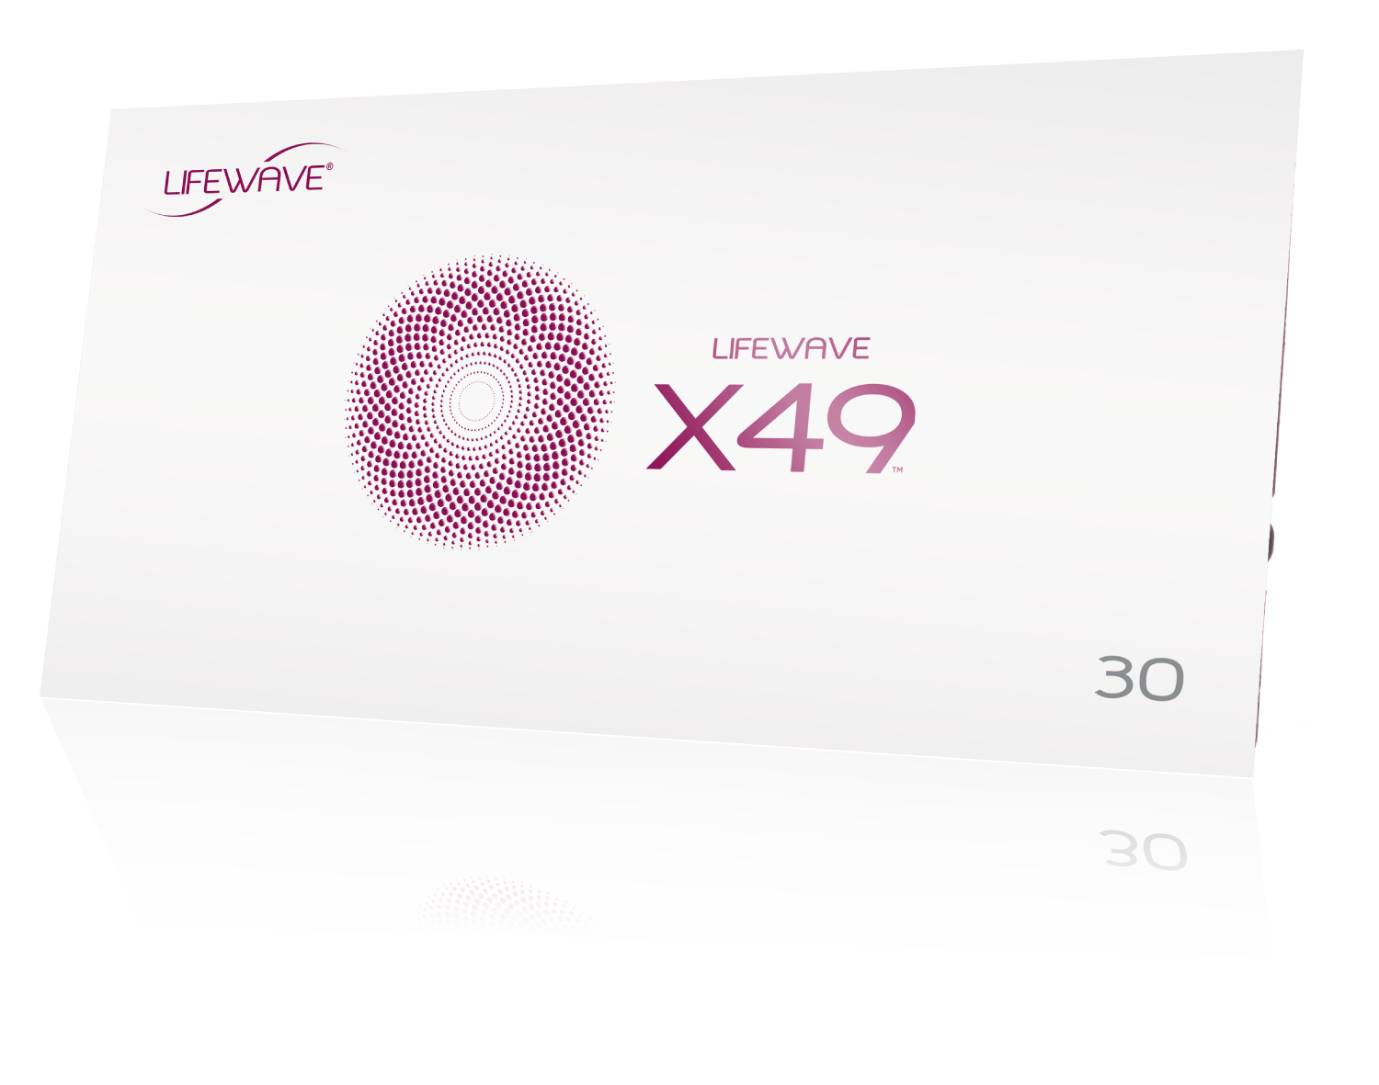
X49™ Produkt-Schulung

Slide 2





Präsentations-Übersicht
Übersicht der Produktvorteile.
Warum ist das X49™ der perfekte Begleiter für des X39®?
Welche Vorteile kann ich von X49™ erwarten?
Welche Vorteile kann ich bei gemeinsamer Anwendung von X39® & X49™ erwarten?
Performance-Paket.

Slide 3
Übersicht der Produktvorteile
X39® + X49™
X49™ ist am stärksten bei gemeinsamer Anwendung mit dem X39®, also lassen Sie uns zuerst eine kurze Übersicht über die Vorteile des jeweiligen Produkts ansehen.

Slide 4
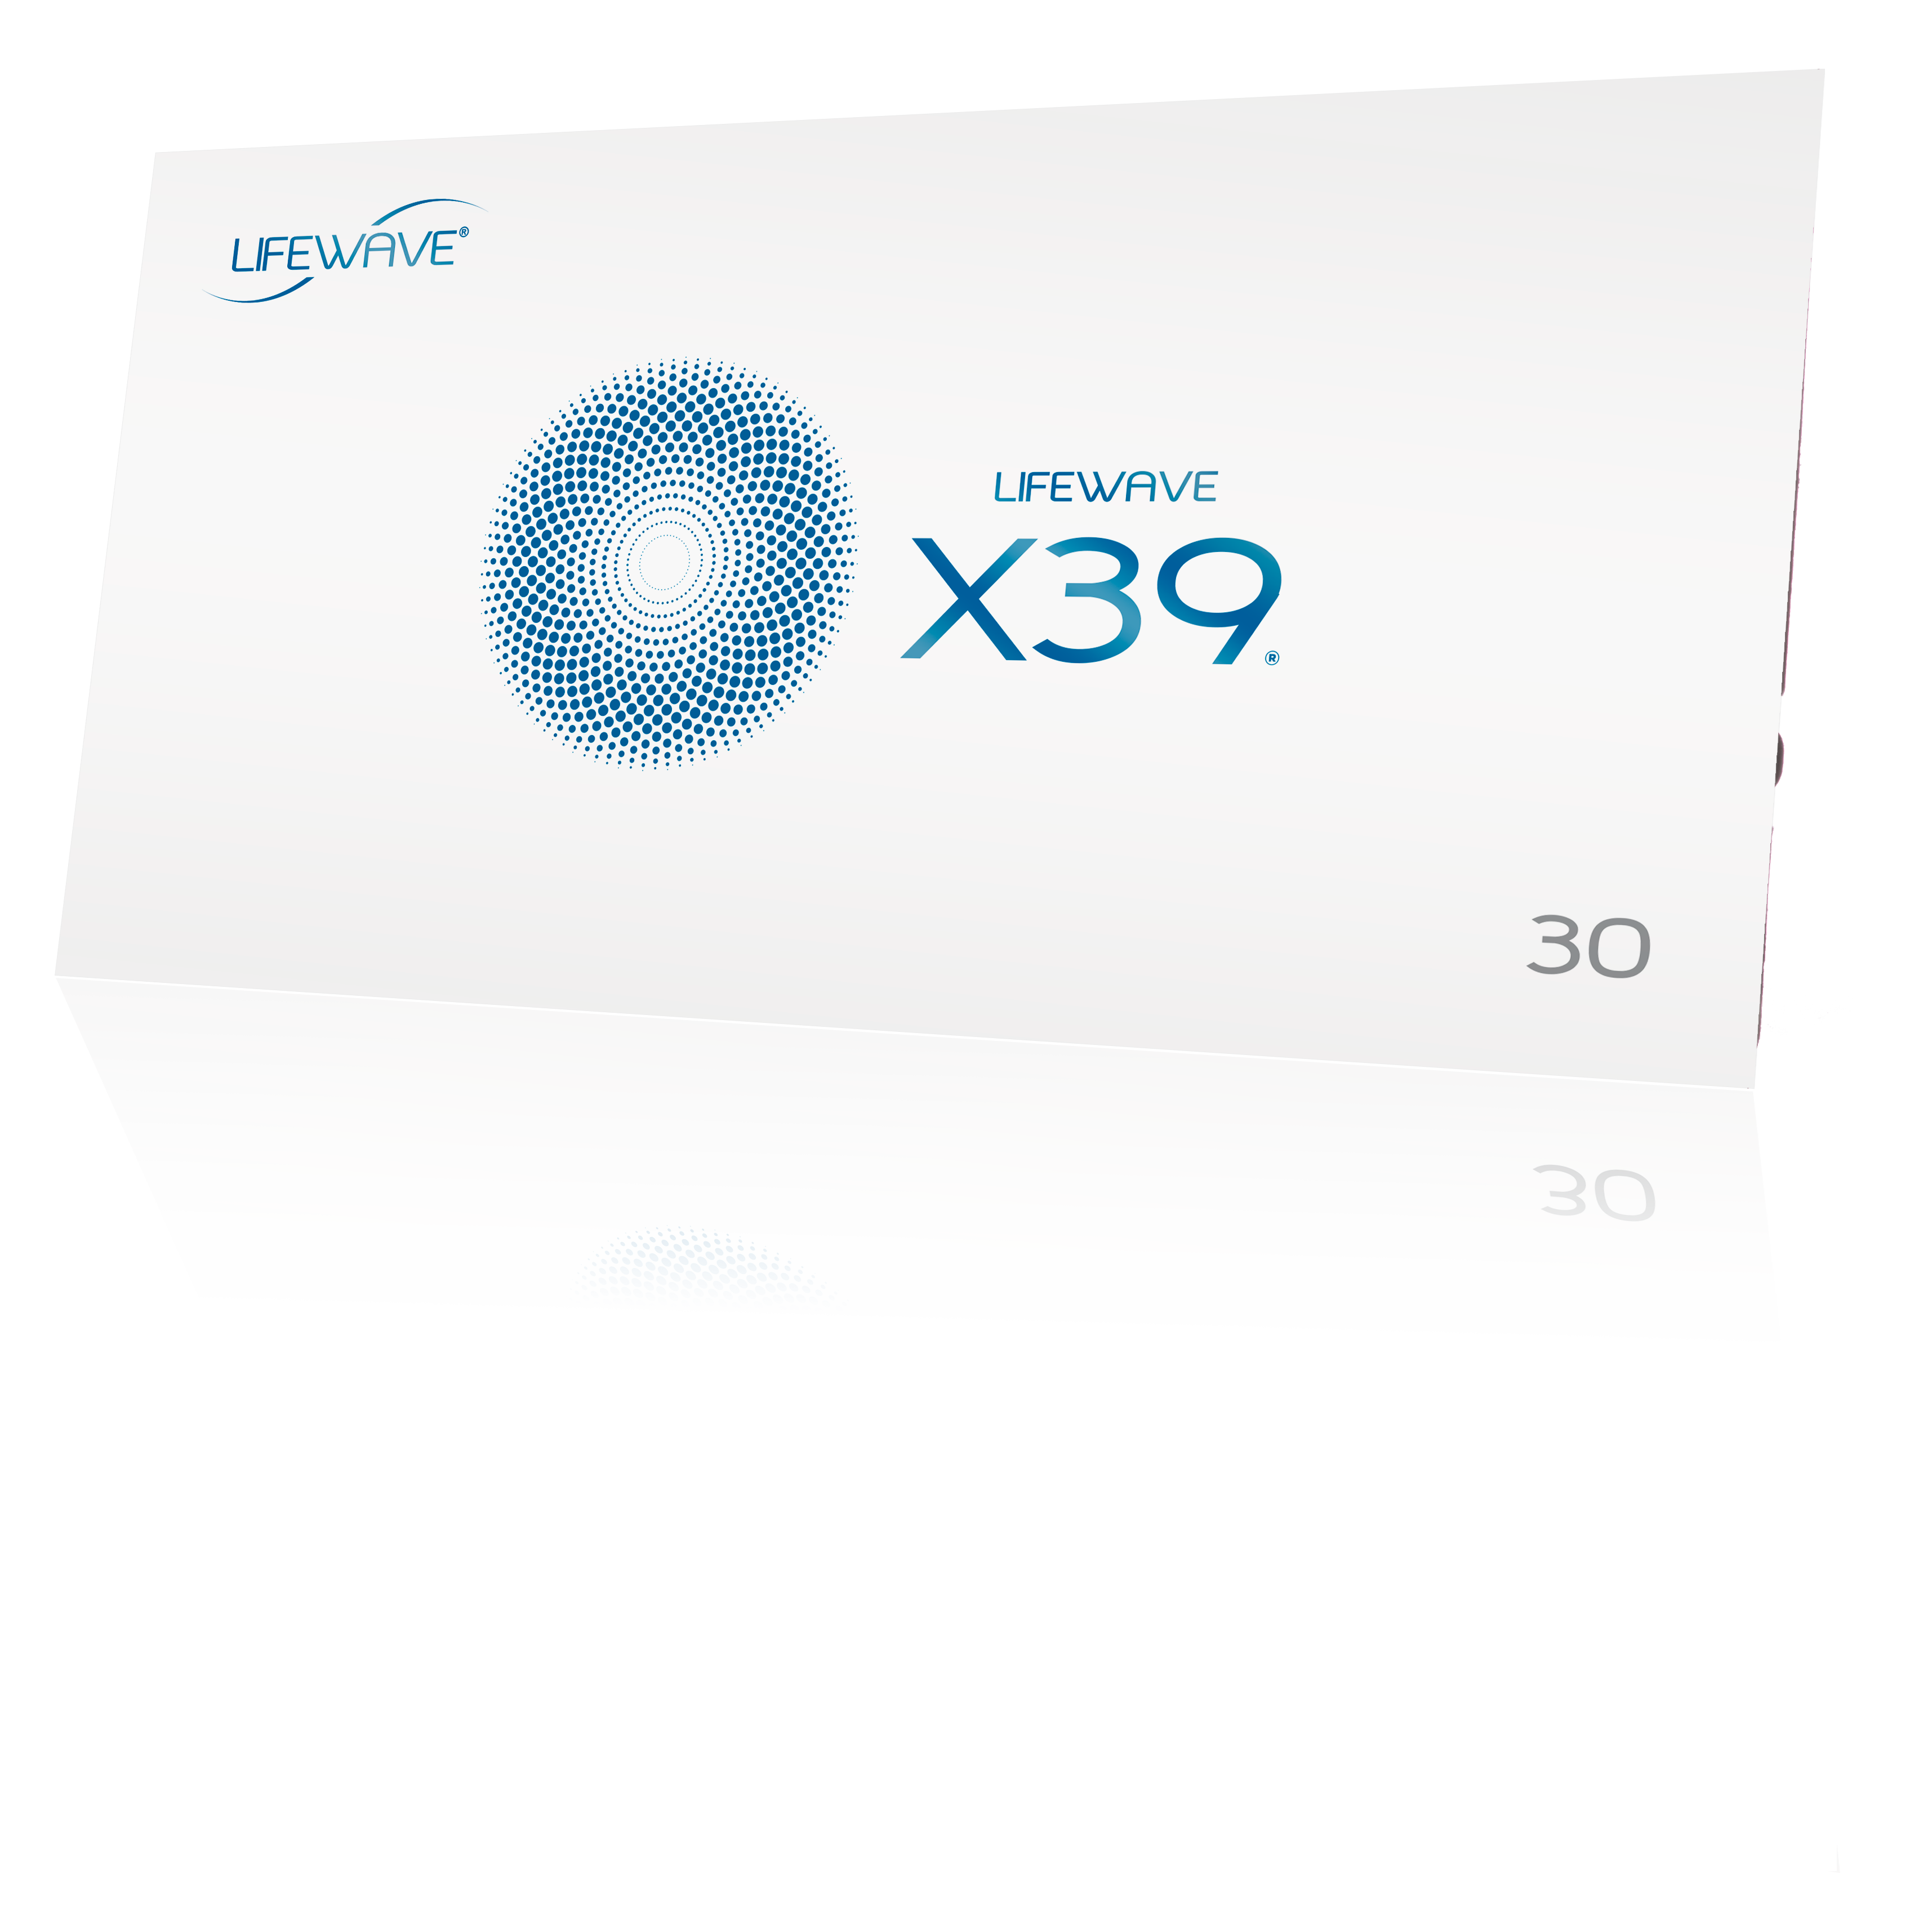
Vorteile des X39®
Der Hauptvorteil des X39® ist die Aktivierung und Erhöhung der Stammzellen, die dazu führt, dass die Zellen sich wie jüngere, gesündere Zellen verhalten. Dies führt zu:
Gesteigerter Energie und besserem Schlaf.
Unterstützung des Immunsystems.
Linderung leichter Beschwerden und Schmerzen.
Verbesserter Kognition.
Verbesserter Hautqualität, verringertem Auftreten von Linien und Falten.
Unterstützung des natürlichen Wundheilprozesses.

Slide 5
Vorteile des X49™
Der Hauptvorteil des X49™ ist die Förderung einer Steigerung der Leistung in Kraft und Ausdauer. Genauer gesagt, unterstützt es:
Ein gesundes Herzkreislauf-System.
Gesunde kognitive Funktion.
Muskelerholung.
Den Fettabbau in Kombination mit einer gesunden Ernährung und einem Trainingsprogramm.
Knochengesundheit.

Slide 6
Warum ist das X49™ der perfekte Begleiter des X39®?

Slide 7
Wie unterscheidet sich das X49™ vom X39®?
X39® erhöht GHK-Cu
X49™ erhöht AHK-Cu
AHK-Cu ist das Tochter-Peptid von GHK-Cu und bietet eine Reihe einzigartiger Vorteile für die Stammzellen und Gesundheit.

Slide 8
X49™ und AHK-Cu
Wie X39® ist AHK-Cu ein Kupferpeptid, das im Blut der meisten Tiere zu finden ist.
AHK-Cu ist nachgewiesenermaßen an der Gesundheit der vaskulären Endothelzellen (Auskleidung der Blutgefäße) beteiligt.

Slide 9
X49™ und AHK-Cu
AHK-Cu wird in der Hautpflegebranche seit vielen Jahren erforscht.
Zusätzlich zeigen neue Forschungen, dass AHK-Cu ebenso effektiv wie Minoxidil für das Nachwachsen von Haaren ist, auch wenn wir diese Behauptung nicht aufstellen.
In unseren eigenen Forschungen zu AHK-Cu haben wir festgestellt, dass es aufgrund seiner Fähigkeit zur Verstoffwechslung der Aminosäure Alanin einzigartige Vorteile bietet, die X39® perfekt ergänzen.

Slide 10
Blutproben zur Messung der AHK-Cu-Konzentrationen wurden zu Studienbeginn sowie 24 Stunden und 7 Tage nach dem Tragen des Pflasters entnommen. Eine Stichprobe von 10 Probanden, die aus Männern und Frauen im Alter von 40-81 Jahren bestand, wurde für die Teilnahme in einer Studie ausgewählt.
Studien bestätigen die Produktion von AHK-Cu durch
X49™

Slide 11
Blutproben zur Messung der AHK-Cu-Konzentrationen wurden zu Studienbeginn sowie 24 Stunden und 7 Tage nach dem Tragen des Pflasters entnommen. Eine Stichprobe von 10 Probanden, die aus Männern und Frauen im Alter von 40-81 Jahren bestand, wurden für die Teilnahme in einer Studie ausgewählt.
Studien bestätigen die Produktion von AHK-Cu durch
X49™
Eine Studie ergab, dass es bei Menschen, die sich nicht vegan oder vegetarisch ernährten, tendenziell einen Anstieg von AHK-Cu gab. In dieser Gruppe gibt es normalerweise einen Mangel an Alanin.
Um bestmögliche Ergebnisse mit X49™ zu erzielen, wird der Konsum von Lebensmitteln, die reich an Alanin sind, oder bei Bedarf die Einnahme von Nahrungsergänzungsmitteln empfohlen. Fleisch, Geflügel, Fisch, Milchprodukte, Eier, Soja, Bohnen.

Slide 12
Blutproben zur Messung der AHK-Cu-Konzentrationen wurden zu Studienbeginn sowie 24 Stunden und 7 Tage nach dem Tragen des Pflasters entnommen. Eine Stichprobe von 10 Probanden, die aus Männern und Frauen im Alter von 40-81 Jahren bestand, wurde für die Teilnahme in einer Studie ausgewählt.
Studien bestätigen die Produktion von AHK-Cu durch
X49™
Eine Studie ergab, dass es bei Menschen, die sich nicht vegan oder vegetarisch ernährten, tendenziell einen Anstieg von AHK-Cu gab. In dieser Gruppe gibt es normalerweise einen Mangel an Alanin.
Um bestmögliche Ergebnisse mit X49™ zu erzielen, wird der Konsum von Lebensmitteln, die reich an Alanin sind, oder bei Bedarf die Einnahme von Nahrungsergänzungsmitteln empfohlen. Fleisch, Geflügel, Fisch, Milchprodukte, Eier, Soja, Bohnen.
In einer separaten Studie wurde statistische Signifikanz erzielt, die zeigte, dass die Verstoffwechslung von AHK-Cu durch die Anwendung zunahm und so die Knochengesundheit unterstützte.

Slide 13
Welche Vorteile kann ich von X49™ erwarten?

Slide 14

Vorteile des X49™
Bauen Sie schnell und sicher Muskeln auf.
Gewinnen Sie Kraft und erlangen Sie Kraft zurück, die mit der Zeit verloren ging.
Erzielen Sie schon in der ersten Woche der Anwendung eine Steigerung der Ausdauer.
Verbessern und schützen Sie Ihre Herzkreislauf-Gesundheit im allgemein.

Slide 15
Vorteile des X49™
Übung
Verbesserung in %
nach 2 Monaten
Ergebnisse einer klinischen Studie mit 20 Probanden.
Sit-ups
Liegestütze
Kniebeugen
Bizep-Curl
Griffkraft
70,59 %
81,82 %
47,06 %
112,50 %
74,49 %

Slide 16
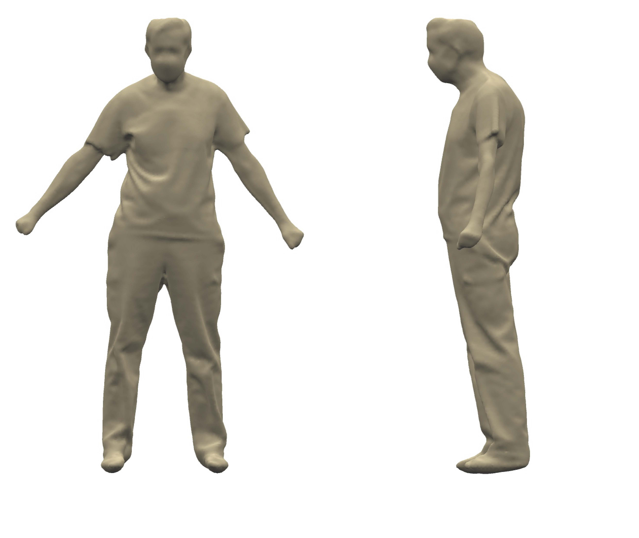
X49™ Körperscans
VORHER
Alter: 74
Geschlecht: Männlich
Körperfett in %: 37,55 %
Fettmasse: 30,2 kg
Fettfreie Masse: 49,6 kg
Gesundheitsrisiko: 53 % höher als ideal

Slide 17
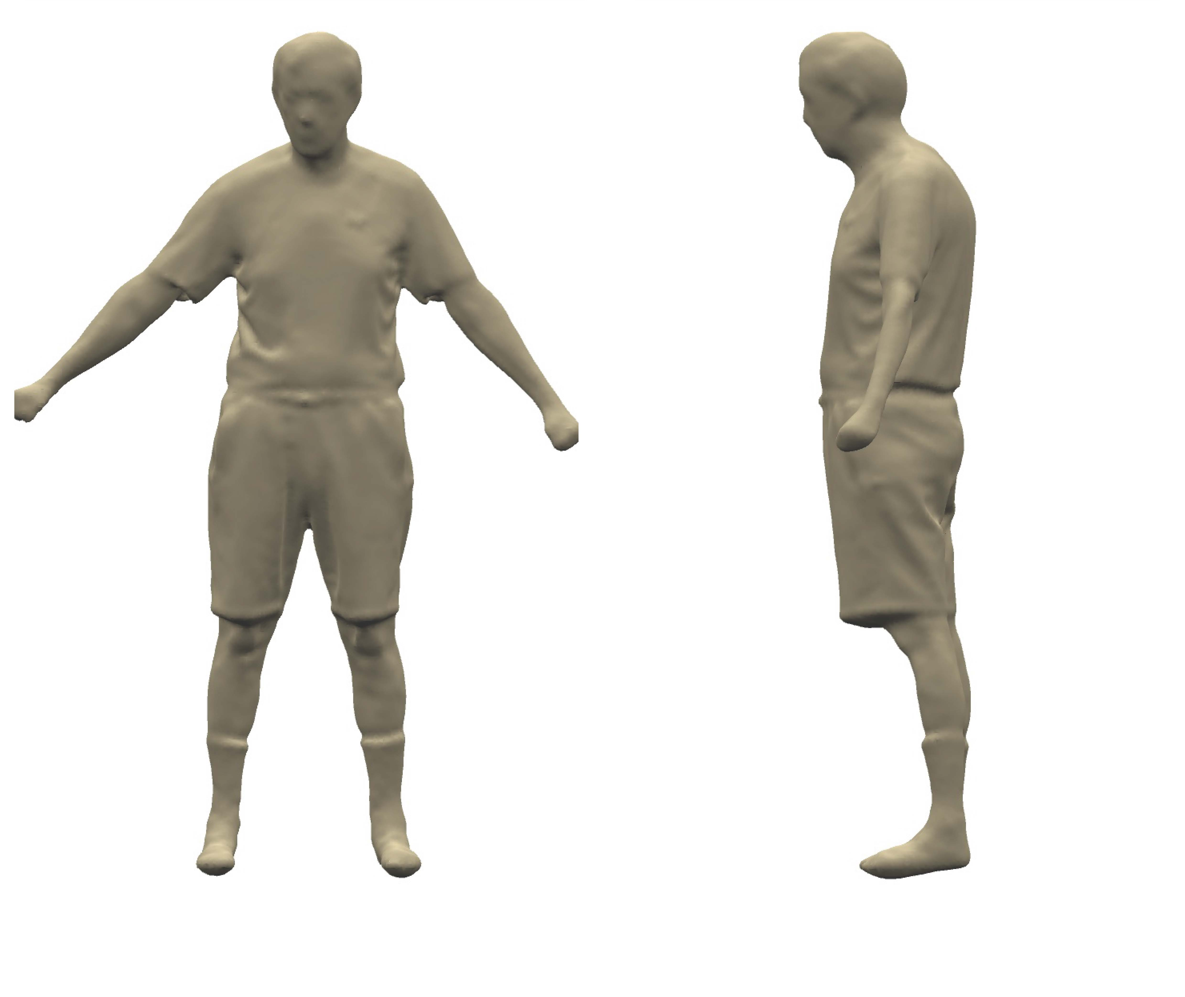
X49™ Körperscans
BEFORE
Alter: 74
Geschlecht: Männlich
Körperfett in %: 37,55 %
Fettmasse: 30,2 kg
Fettfreie Masse: 49,6 kg
Gesundheitsrisiko: 53 % höher als ideal
NACHHER
Alter: 74
Geschlecht: Männlich
Körperfett in %: 33,5 %
Fettmasse: 27,0 kg
Fettfreie Masse: 53,3 kg
Gesundheitsrisiko: 20 % höher als ideal

Slide 18

Vorteile des X49™
Gestärkte Knochen für ein felsenfestes Fundament.
Erholen Sie sich schneller, trotz Ihres Alters.
Unterstützt die Gesundheit und Funktion des Herzens.

Slide 19
Vorteile des X49™
SYSTOLISCH
Studienergebnisse zeigen eine Verringerung des Blutdrucks:
Nur X49™
Verringerung des systolischen Blutdrucks um 5,51 %
X39® + X49™
Verringerung des systolischen Blutdrucks um 7,75 %
Verringerung des diastolischen Blutdrucks um 17,98 %
110
70
DIASTOLISCH

Slide 20

Mehr Vorteile des X49™
Unterstützt die Gesundheit und Funktion des Gehirns.
X49™ ist fokussierter darin, Menschen zu helfen, die ihre Muskeln aufbauen und ihr Körperfett verringern sowie Verbesserungen ihrer Kraft und Ausdauer erzielen wollen.
X49™ ist am vorteilhaftesten für Menschen, die sich konsequent gesund ernähren und trainieren, ein gesundes Herzkreislaufsystem haben und immer gut hydriert bleiben.

Slide 21
Welche Vorteile kann ich bei gemeinsamer Anwendung von X39® & X49™ erwarten?

Slide 22
Vorteile der gemeinsamen Anwendung von X39® + X49™
Die gleichzeitige Anwendung von X39® und X49™ setzt ihre synergetischen Vorteile frei.
X39® hilft bei der Erhöhung der Stammzellen, während X49™ bei der Umformung des Körpers und der Verbesserung der Körperzusammensetzung hilft.
Die gemeinsame Anwendung steigert die Vorteile beider Produkte und verbessert die Gesamtgesundheit und Leistungsfähigkeit exponentiell.

Slide 23
Verbesserung in % mit X49™ vs. X39® + X49™
Nur X49™
X39® + X49™
Fahrrad (verbrannte Kalorien)
Fahrrad (Höchsttempo)
Fahrrad (Distanz)
Puls (Verringerung)
72,73 %
22,63 %
57,14 %
4,04 %
Fahrrad (verbrannte Kalorien)
Fahrrad (Höchsttempo)
Fahrrad (Distanz)
Puls (Verringerung)
90,91 %
27,54 %
65,15 %
5,38 %

Slide 24
Veränderungen im Körper!
Was die Daten zeigen:
X39® und X49™ helfen, den Körper zu formen, aber auf unterschiedliche Weise.
Durch Ergänzung von X49™ wird der Fettabbau erhöht (11 % Punkte in 60 Tagen).
X49™ macht den Körper schlanker und stärker.
Die gemeinsame Anwendung von X39® und X49™ bewirkt mehr Veränderungen.

Slide 25

X39® + X49™ Pflaster-Platzierung
X39® im Nacken
X49™ unter dem Bauchnabel

Slide 26
Performance-Paket

Slide 27
Erhalten Sie die Vorteile von beiden mit dem
Performance-Paket
Das Performance-Paket ist die beste Möglichkeit, X39® und X49™ gemeinsam zu erleben.
Enthält je 30 Pflaster von X39® und X49™.
Sparen Sie 20 $ mit einem rabattierten Paketpreis.
Sparen Sie weitere 10 $ mit einer monatlichen Abonnement-Bestellung.
Regulärer Kauf
Leistungspaket
(Rabattpreis)
Eine Packung X39®:
Eine Packung X49™:
GESAMT:
99,95 $ | 77 BV
99,95 $ | 77 BV
199,90 $
Ein Performance-Paket:
GESAMT: 179,95 $ | 156 BV+
Performance-Paket
(Reguläre Bestellung)
Performance-Paket
(Monatliche Abonnementbestellung)
GESAMT:
179,95 $ | 156 BV+
GESAMT:
169,95 $ | 156 BV+
+Preis nur bis 28. April 2022, danach wird der Preis auf 179,95 $ steigen | 140 BV (Großhandel) und 169,95 $ | 140 BV (Monatliche Abonnementbestellung)

Slide 28

X39® + X49™ Performance-Paket

